Slide 1



Slide 2
Kollegiale Fallberatung
die Kollegiale Fallberatung ist ein strukturiertes Beratungsgespräch unter Kolleg*innen, bei dem nach Lösungen für ein konkretes berufliches Problem gesucht wird.
folgt einem vorgegebenen Ablauf mit verteilten Rollen
das Vorgehen ist strikt in Phasen (Schritten) gegliedert
5-10 Personen
hier die verkürzte Version in 30 Minuten
auch online möglich

Slide 3
Rollen der Gruppenmitglieder
Moderator*in strukturiert, achtet auf Einhaltung der Regeln/des Schemas, unterstützt ggfs. den Fallgebenden bei der Formulierung der Fragestellung
Zeitwächter*in/Protokollant*in hat die Zeit im Blick und schreibt stichpunktartig Perspektiven und Ideen mit
Fallgeber*in:
stellt der Runde eine aktuelle Praxissituation bzw. einen Fall vor.
schildert seine/ihre Perspektive und gibt wichtige Informationen, die zum Verständnis der Situation bzw. des Falls beitragen.
formuliert eine Schlüsselfrage, die das aktuelle Anliegen widerspiegelt. Es können auch Emotionen verbalisiert werden - der Grad der Öffnung beim Erzählen bleibt dem Fallgebenden überlassen, aber je größer die Öffnung, desto konkreter und hilfreicher kann die Beratung ausfallen.
Beratende

Slide 4
Regeln
Schritte werden strikt eingehalten.
Fallgeber*in stellt Fall fokussiert auf die eigene Fragestellung dar.
Beratende hören aufmerksam zu und achten auf Stimme, Körpersprache, Reihenfolge der Informationen und eigene Empfindungen.
Fallgeber*in wird nicht unterbrochen.
Statements und/oder Diskussionen sind nicht erlaubt.
Fallgeber*in hält sich ganz zurück, nimmt auf, was den Beratenden zur Fragestellung einfällt.

Slide 5
Beispiele:
Konflikte mit oder zwischen Auszubildenden, Kolleg*innen
Veränderung von Verhaltensweisen von Azubis
Bewältigung neuer Aufgaben
Situationen, die Sie unsicher zurücklassen, richtig gehandelt zu haben
Weitere Situationen oder Erfahrungen, die Sie im Nachhinein gedanklich weiterbeschäftigen oder die Unzufriedenheit nach sich ziehen
Voraussetzungen:
Vertrauen und Vertraulichkeit, Verschwiegenheit
Offenheit, Unterstützung und Beteiligung, Wertschätzung

Slide 6
Haben Sie einen Fall, den wir bearbeiten könnten?

Slide 7
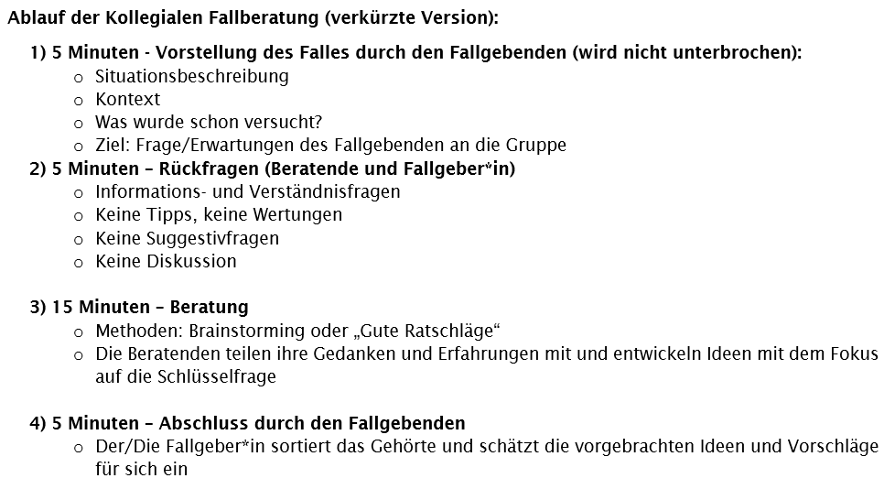

Slide 8
Auswertung und Feedback
Was hat mir die Fallberatung gebracht, obwohl nicht mein Fall bearbeitet wurde?
Was könnte anders laufen?
Hat die Beratungsmethode ( Brainstorming, „Gute Ratschläge“) gepasst?
Passt das Tool für meinen Ausbildungsalltag?
Quellen zur Kollegialen Fallberatung:
Microsoft Word - SELBSTSTUDIUM_Kollegiale Fallberatung (uol.de)
Methodik und Ablauf von kollegialer Beratung in sechs Phasen (kollegiale-beratung.de)
…

